Slide 1

井底之蛙

Slide 2
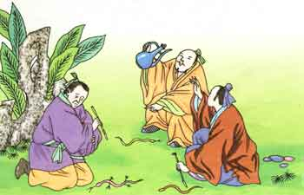
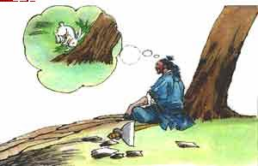

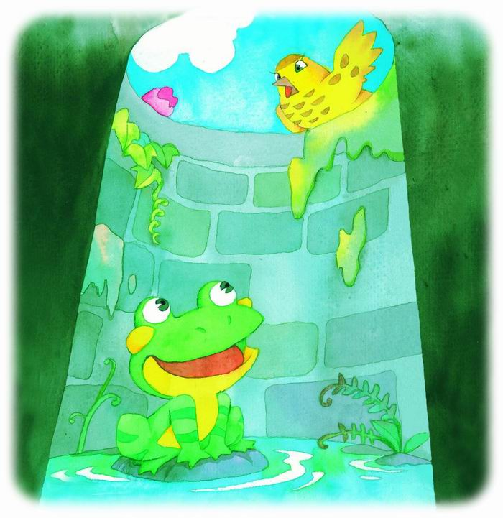
PPT模板下载：www.1ppt.com/moban/ 行业PPT模板：www.1ppt.com/hangye/
节日PPT模板：www.1ppt.com/jieri/ PPT素材下载：www.1ppt.com/sucai/
PPT背景图片：www.1ppt.com/beijing/ PPT图表下载：www.1ppt.com/tubiao/
优秀PPT下载：www.1ppt.com/xiazai/ PPT教程： www.1ppt.com/powerpoint/
Word教程： www.1ppt.com/word/ Excel教程：www.1ppt.com/excel/
资料下载：www.1ppt.com/ziliao/ PPT课件下载：www.1ppt.com/kejian/
范文下载：www.1ppt.com/fanwen/ 试卷下载：www.1ppt.com/shiti/
教案下载：www.1ppt.com/jiaoan/
《画蛇添足》
《守株待兔》
《夜郎自大》
《坐井观天》

Slide 3


学习目标
1.学会本课生字，理解“疲倦、邀请、瞠目结舌、渺小”等词语的意思，
2.正确、流利、有感情地朗读课文，体会井底之蛙为什么觉得自己很渺小。
3.对照课文，注意朗读古文的语调，领悟寓意。

Slide 4
我会读
跃 腋
蟹 仞
瞠
（yuè）
（飞跃）
（yè）
（腋毛）
（rèn）
（xiè）
（螃蟹）
（千仞）
（chēng）
（瞠目）

Slide 5
蛙倦倚
邀跨迈绊
涝旱汤渺

Slide 6
读课文，理解青蛙和鳖对世界的不同看法。
1.想一想，青蛙住在什么样的地方，鳖住在什么样的地方？
2.青蛙住在什么样的井里？它的态度是什么样的？画出相关的句子，谈谈你的认识。
3.鳖住在什么样的环境里，他对自己的生活环境的态度是怎样的？和相关的词句谈谈你的感受 。

Slide 7

我生活在这里真快活!
青蛙朋友……

Slide 8
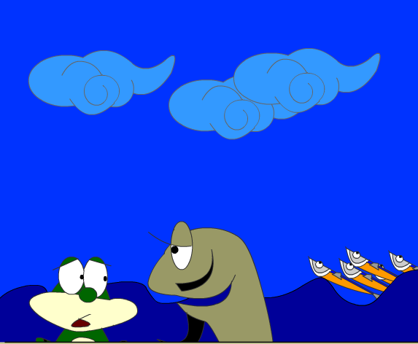
生活在东海才是大快乐呢!

Slide 9

对青蛙和鳖的不同见识，感受青蛙的浅陋无知。
1.他们的生活环境差别这么大，青蛙却仍然自吹自擂，尽情的夸耀。
2.谁愿意告诉大家，鳖和青蛙为什么对井有不同的态度？
3.听了鳖的话青蛙有什么表现呢？

Slide 10
表演“井底之蛙”，进一步体会寓意。
1.假如你是青蛙，来到海边之后，你会看见些什么，你会想些什么，说些什么？
2.带上头饰即兴表演，大家评议。
3.这个寓言故事告诉了我们一个什么道理？

Slide 11
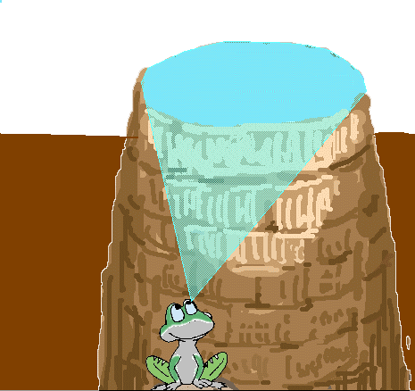

请你动脑筋

Slide 12


思 考
鳖和青蛙都是说的实话，可是由于它们所见的世面不同，得出的结论就不一样。“井底之蛙”是一个比喻，就是把那些目光狭小、自以为是的人比做“井底之蛙”。通过学习这篇课文，启发我们要学会从不同的角度去看问题，才能得出正确的结论。

Slide 13

但愿这个故事能像一颗健康的种子，种在你心里，让你见识更广，让你的目光更远，让你不自大，让你更谦虚，让你更好学，让你们找到属于你们的快乐。

Slide 14

再见

